Slide 1
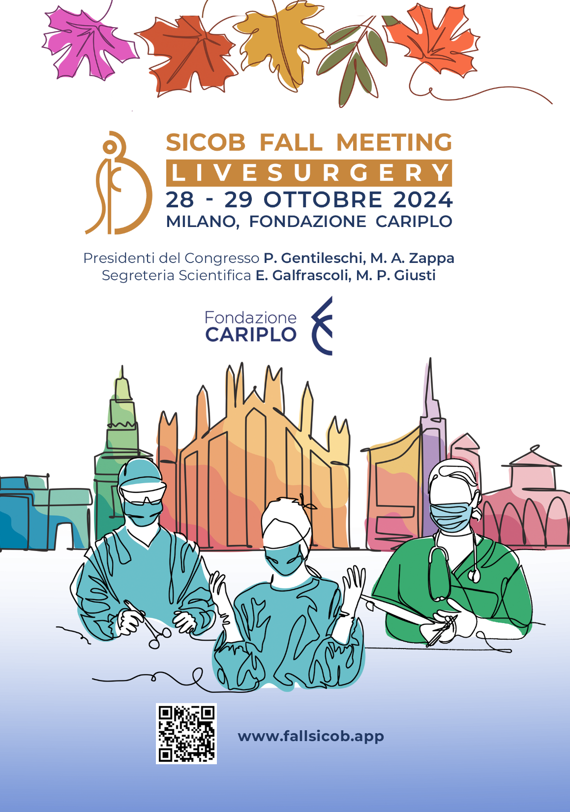
…La forza della vita:
Sarcopenia
post chirurgica
bariatrica e metabolica
Dott.ssa Barbara Neri
UO Dietologia e Nutrizione
Azienda Ospedaliera
S. Camillo Forlanini Roma

Slide 2
Bourseau S, Bozadjieva-Kramer N, Goffaux A, Baldin P, Etogo-Asse F, Trefois P, Lanthier N. Are elevated systemic bile acids involved in the pathophysiology of sarcopenia and liver injury following gastric bypass? Acta Gastroenterol Belg. 2023 Apr-Jun;86(2):377-381. doi: 10.51821/86.2.11517. PMID: 37428176.
Caso Clinico
Donna 43 aa ricoverata al ps per deterioramento generale, astenia, ittero ed edema degli arti inferiori.
Pregresso intervento di bypass gastrico e colecistectomia (6 anni )
peso all’intervento non specificato; riferito calo ponderale di 40 kg in tre anni ( EWL =80%).
Peso all’accettazione 94kg con un BMI di 39,6 kg/m²
ANAMNESI PATOLOGICA REMOTA :
Ipertensione arteriosa,
ipotiroidismo
carcinoma della mammella sinistra attualmente in remissione.
Consumo di alcool fino a 60g /die
TERAPIA FARMACOLOGICA
aripiprazolo,
indapamide,
furosemide,
levotiroxina,
ferro (II),
tamoxifene,
pantoprazolo
quetiapina.
La paziente dichiara di :
Non assumere gli integratori vitaminici prescritti a seguito dell’intervento
Non effettuare follow up di controllo

Slide 3
ESAMI EMATOCHIMICI
Anemia macrocitica (Hb 11,3 g/dL, MCV 109 fl
Funzionalità renale nella norma.
INR lievemente allungato -1,3 (normale 0,8-1,2).
Iponatriemia a 131 mmol/L (normale 135-145 mmol/L) e Ipokaliemia a 2,3 mmol/L (normale 3,5-5 mmol/L).
PCR = 22 mg/L (< normale a 5 mg/L).
Transaminasi e gamma –GT, elevate: AST 168 U/L (normale < 31 U/L), ALT 100 U/L (normale < 31 U/L)
Segni di Colestasi :bilirubina totale 5,9 mg/dL (normale < 1 mg/dL), fosfatasi alcalina 363 U/L (normale < 104 U/L)
Lipasemia nella norma
Albuminemia =23 g/L (normale 35-52 g/L) e
Etanolemia < 0,1 g/L.
Nelle 3 settimane di ricovero Bilirubina Totale aumenta fino a 14 mg/dL
Sono stati poi effettuati numerosi esami in assenza di qualsiasi spiegazione del quadro clinico-biologico presentato dal paziente (coprocoltura, gastroscopia, ileocolonscopia, radiografia toracica, scintigrafia ossea e tomografia a emissione di positroni (PET)) che non hanno evidenziato alcuna anomalia

Slide 4
Ipotesi diagnostica
Steatoepatite alcolica associata a fibrosi
Steatosi massiva e Insufficienza epatica secondaria al bypass con associata malnutrizione
BIOPSIA EPATICA
HAND GRIP: BDx 12 Kg(VN=31,9 Kg);
BSx 9 Kg(VN= 28,3 Kg )
Indice muscolare scheletrico (SMI)= 33,6 cm²/m²
(VN ≥ 41 cm²/m²)
Quadro istologico compatibile con MASLD malattia epatica steatosica associata a disfunzione metabolica e COLANGITE ATTIVA
Terapia
Il trattamento con alimentazione enterale, integrazione endovenosa di albumina e diuretici hanno invertito la disfunzione epatica
la paziente è stata dimessa dall'ospedale

Slide 5
Conclusioni
Assenza di monitoraggio dietetico e di assunzione di vitamine
dopo la chirurgia bariatrica.
atrofia muscolare con conseguente sarcopenia
Disturbi metabolici con alterazioni del metabolismo lipidico epatico.
Importante e rapida perdita di peso con deplezione proteica e carenze nutrizionali
Scompenso epatico
Raggiungere una diagnosi rapida in casi simili eviterà esami non necessari, ospedalizzazioni prolungate con periodi di digiuno deleteri e consentirà l'inizio di un rapido supporto nutrizionale.
La fisiopatologia di questa malattia è complessa e multifattoriale, ma potrebbe includere la tossicità degli acidi biliari. Gli acidi biliari sono aumentati in caso di steatosi epatica, ma anche in caso di bypass gastrico e malnutrizione. A nostro avviso, possono contribuire alla perdita di massa muscolare e al circolo vizioso osservato in questa situazione.
Notes:
Scompenso epatico legato all'importante e rapida perdita di peso con deplezione proteica e carenze nutrizionali che portano all'atrofia muscolare con conseguente sarcopenia.
Quest'ultima è poi responsabile di disturbi metabolici con alterazioni del metabolismo lipidico epatico.

Slide 6
Grazie

